Slide 1

Giới thiệu khái quát về TOPIK
토픽 설명

Slide 2
TOPIK(토픽) là gì？
Kỳ thi năng lực tiếng Hàn - TOPIK(Test of Proficiency In Korean)
Là kỳ thi Viện giáo dục quốc tế Quốc gia Hàn Quốc đứng ra tổ chức hằng năm, đối tượng là những người nước ngoài hoặc những kiều bào Hàn Quốc sử dụng tiếng Hàn Quốc không như tiếng mẹ đẻ của mình.
Ở Hàn Quốc, TOPIK được tổ chức 6 lần trong một năm vào các tháng 1, 4, 5, 7, 10, 11
Ở Việt nam, TOPIK được tổ chức 5 lần trong một năm vào các tháng 4, 5, 7, 10,11
Thời gian đăng ký và thời gian thi gần nhất bạn có thể tham khảo trên
Website: www.topik.go.kr

Slide 3
Điểm và cấp độ TOPIK(토픽)
Áp dụng từ lần thi thứ 35
Loại Cấp | TOPIK Ⅰ |  | TOPIK Ⅱ
 | Cấp 1 | Cấp 2 | Cấp 3 | Cấp 4 | Cấp 5 | Cấp 6
Điểm | 80~139 | 140~200 | 120~149 | 150~189 | 190 ~229 | 230~300
Ở Topik I, dưới 79 điểm sẽ tính là trượt
Ở Topik II, dưới 120 sẽ tính là trượt
Loại bài thi (cấp độ):
TOPIK I (người mới bắt đầu, sơ cấp),
TOPIK II (trung cấp và cao cấp)

Slide 4
Cấu trúc bài thi
Với các thí sinh đạt được TOPIK I cấp 1 sẽ có thể
Đặt câu và thực hiện được các hội thoại cơ bản liên quan đến các kỹ năng cần thiết trong cuộc sống hàng ngày như giới thiệu bản thân, mua hàng hóa, đặt món ăn …và hiểu các nội dung liên quan đến các chủ đề rất riêng tư và quen thuộc như bản thân, gia đình, sở thích, thời tiết…
Với các thí sinh đạt được TOPIK I cấp 2 sẽ có thể
Đặt câu và thực hiện được các cuộc hội thoại đơn giản liên quan đến các thói quen hàng ngày như gọi điện thoại và yêu cầu sự giúp đỡ cũng như sử dụng các thiết bị công cộng trong cuộc sống hàng ngày.
Loại bài thi | Tiết | Kỹ năng thi (thời gian) | Số câu hỏi | Tổng điểm
TOPIK I | 1 | Nghe (40 phút) | 30 | 0~200
 |  | Đọc (60 phút) | 40
TOPIKII | 1st | Nghe (60 phút) | 50 | 0~300
 |  | Viết (50 phút) | 4
 | 2nd | Đọc (70 phút) | 50

Slide 5
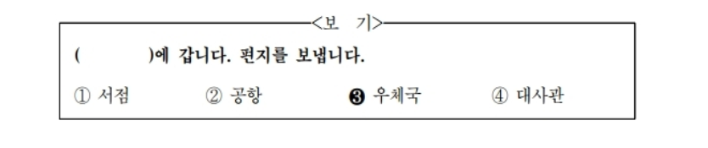
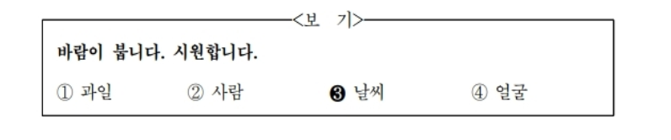
Các dạng câu hỏi thường xuất hiện
Với đề thi ở trình độ sơ cấp chủ yếu sẽ có hai dạng chính là nắm bắt ý trọng tâm và điền từ vào ô trống. Hai dạng này có thể sẽ được chia ra thành các câu văn ngắn hoặc cũng có thể gộp lại trong một đoạn văn ngắn Chúng ta cùng nhau xem qua một vài ví dụ:
Đây là dạng câu đơn yêu cầu thí sinh điền nội dung vào ô trống để hoàn thiện câu văn
Đây là dạng câu đơn, yêu cầu thí sinh đọc và chọn về nội dung chính mà câu văn đang đề cập đến.

Slide 6
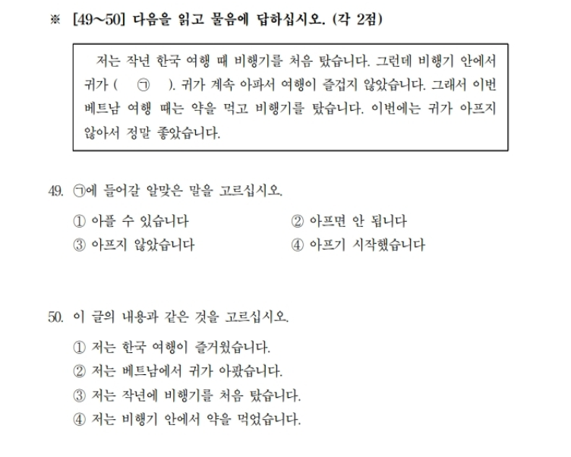
Các dạng câu hỏi thường xuất hiện
Và dạng khó nhất chúng ta sẽ gặp trong đề thi TOPIK I là dạng một đoạn văn ngắn gộp cả 2 yêu cầu: điền vào chỗ trống và năm bắt ý trọng tâm

Slide 7
감사합니다.
Cảm ơn bạn.

